Slide 1
Analyse des données CO₂ — OQAI CNL1
Préparation · EDA · Clustering

Slide 2
Préparation des données

Slide 3
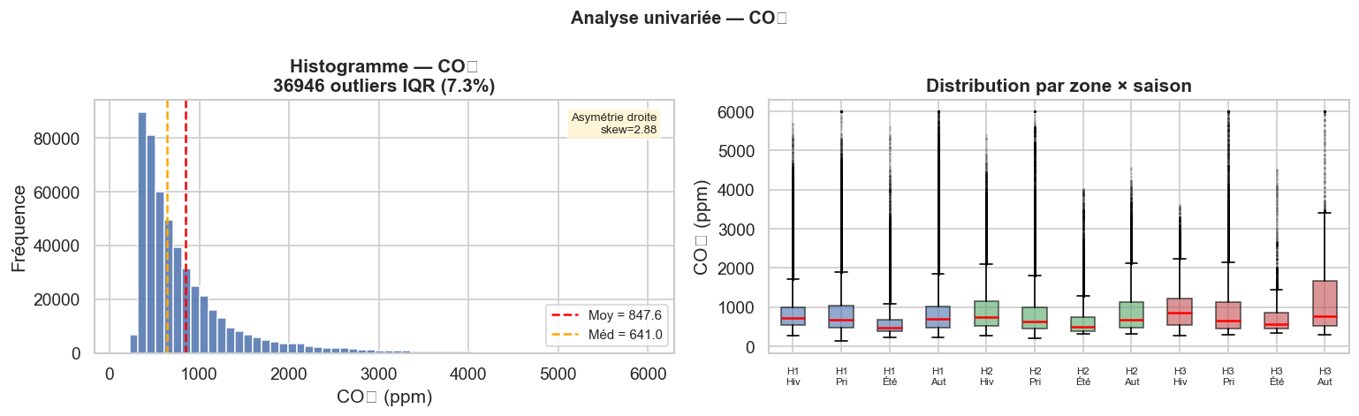
CO₂ — Analyse univariée

Slide 4
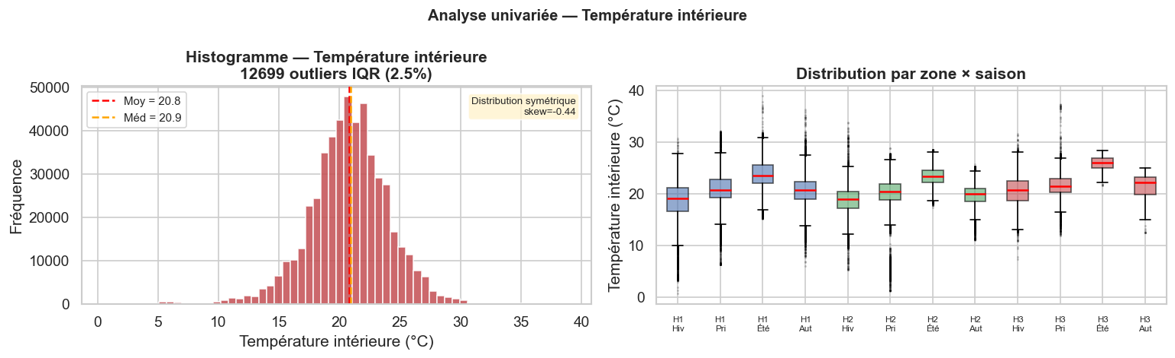
Température intérieure — Analyse univariée

Slide 5
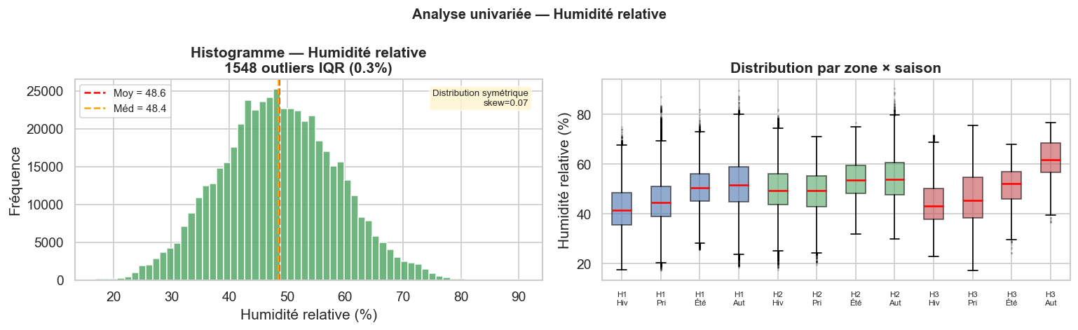
Humidité relative — Analyse univariée

Slide 6
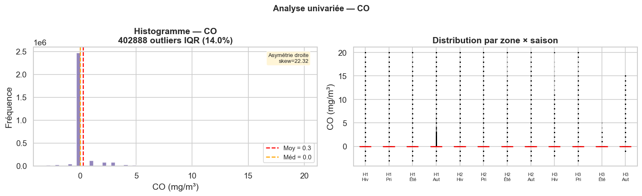
CO — Analyse univariée

Slide 7
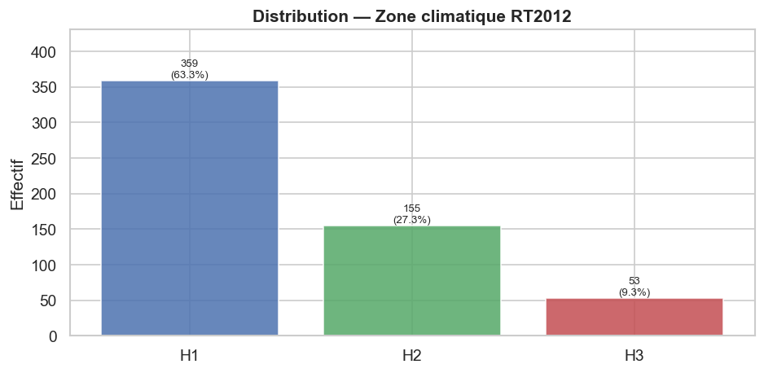
Logements — Analyse qualitative

Slide 8
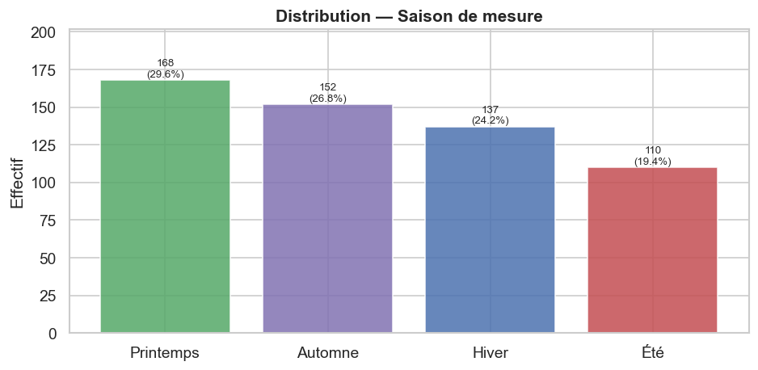
Logements — Surface habitable

Slide 9
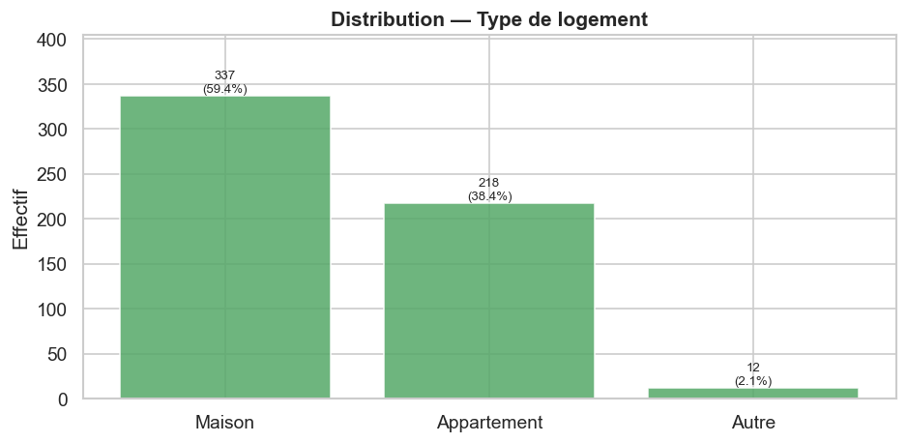
Occupants — Âge & segmentation

Slide 10
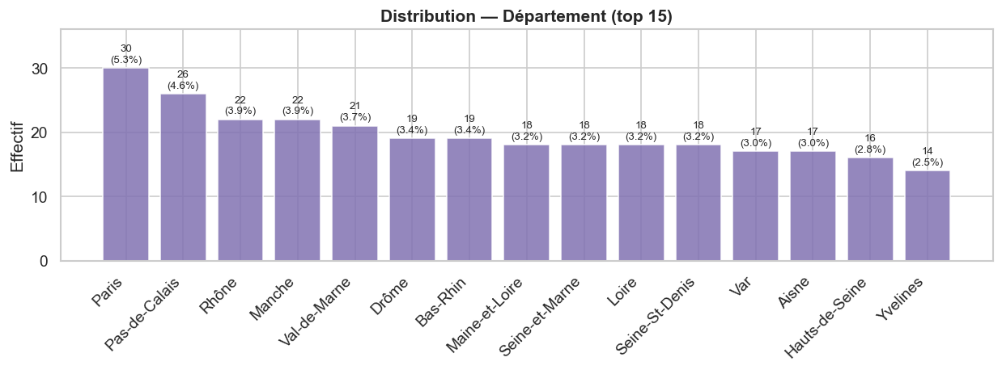
9. Variables de logement — Analyse qualitative & quantitative

Slide 11
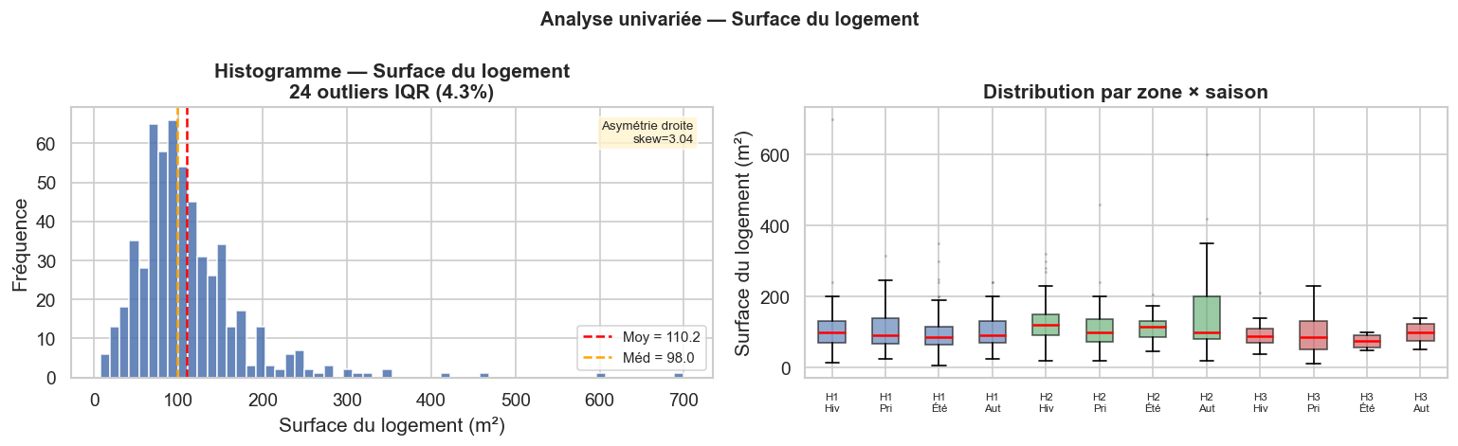
9. Variables de logement — Analyse qualitative & quantitative

Slide 12
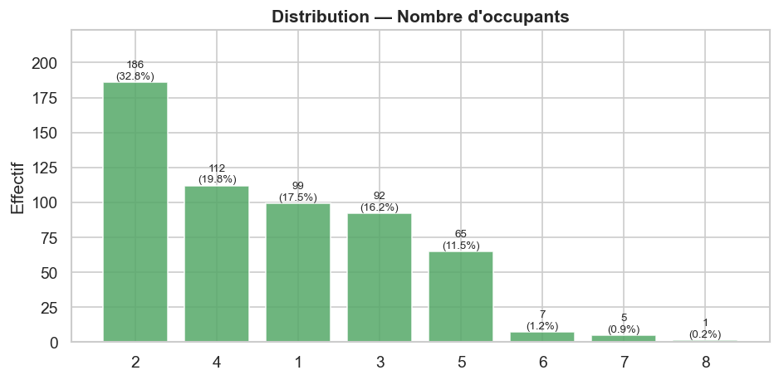
9. Variables de logement — Analyse qualitative & quantitative

Slide 13
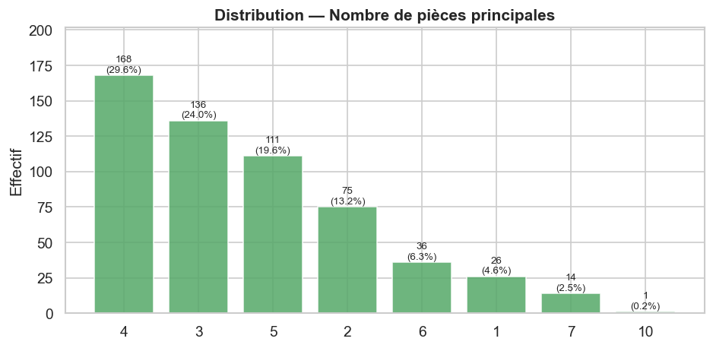
9. Variables de logement — Analyse qualitative & quantitative

Slide 14
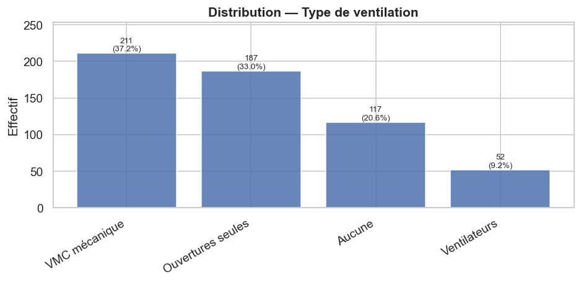
9. Variables de logement — Analyse qualitative & quantitative

Slide 15
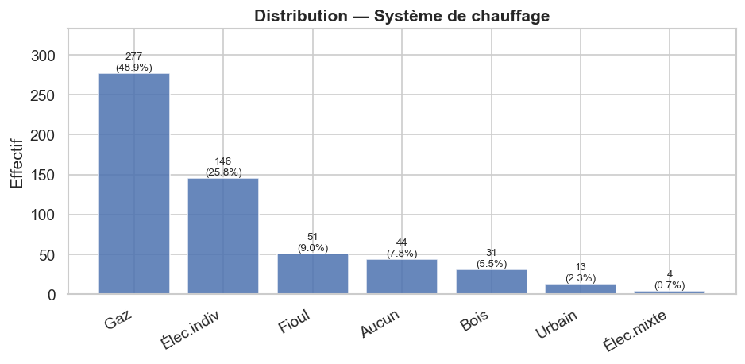
9. Variables de logement — Analyse qualitative & quantitative

Slide 16
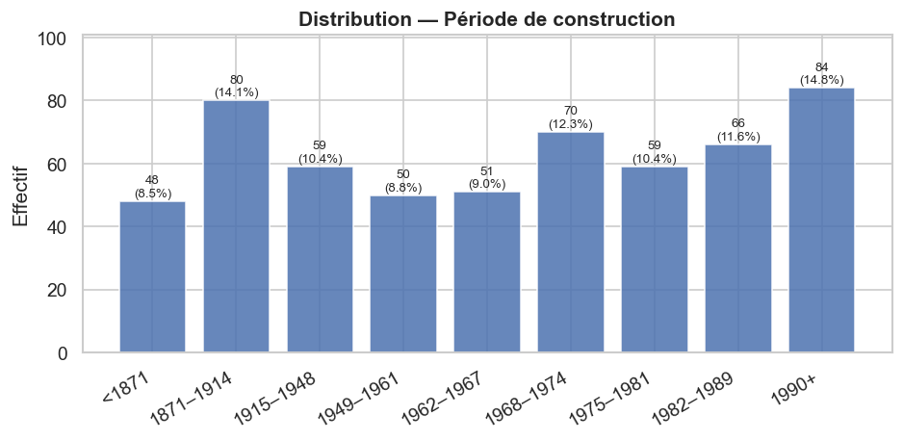
9. Variables de logement — Analyse qualitative & quantitative

Slide 17
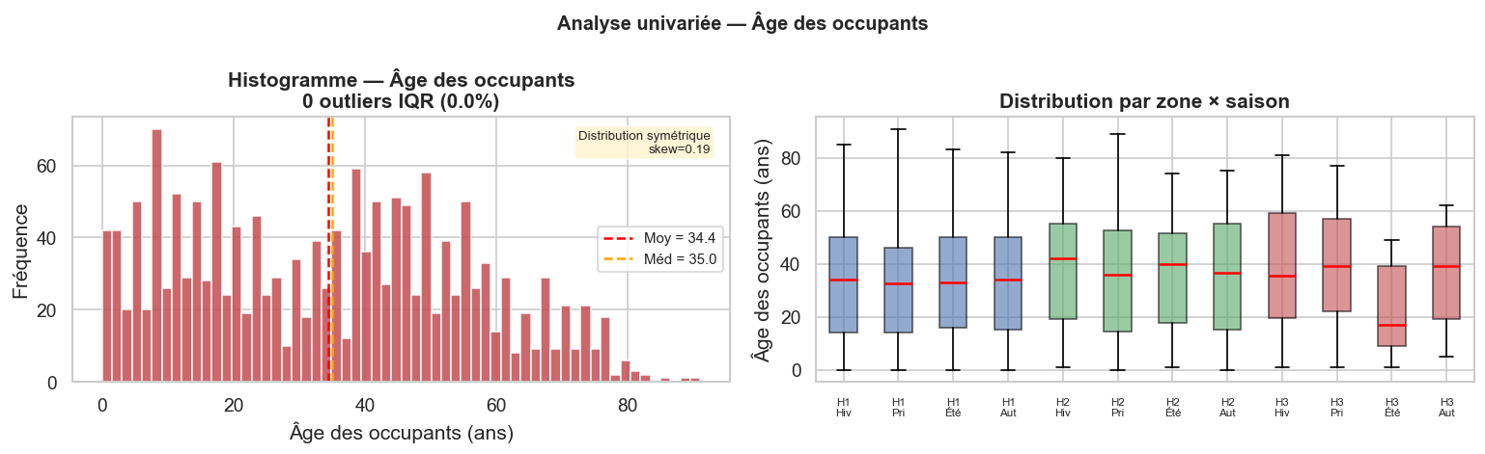
10. Variables occupants — Analyse qualitative & quantitative

Slide 18
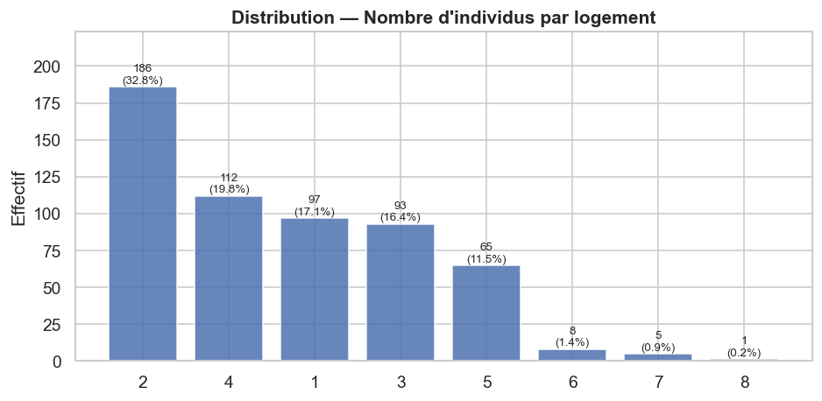
10. Variables occupants — Analyse qualitative & quantitative

Slide 19
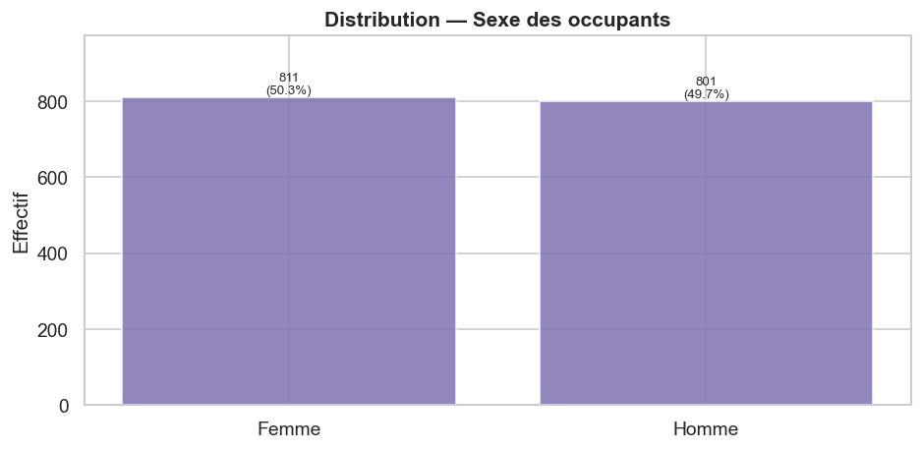
10. Variables occupants — Analyse qualitative & quantitative

Slide 20
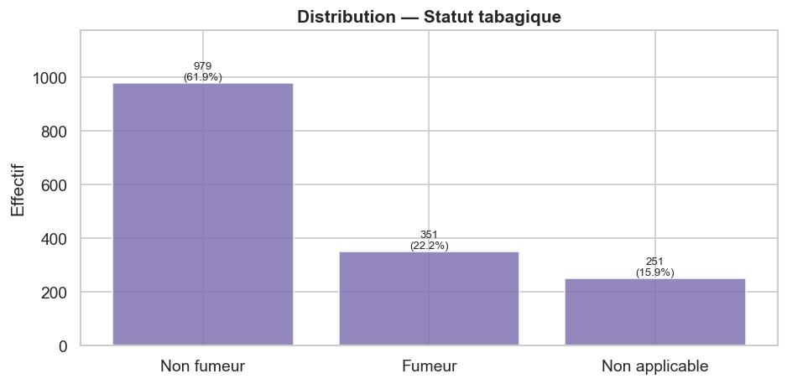
10. Variables occupants — Analyse qualitative & quantitative

Slide 21
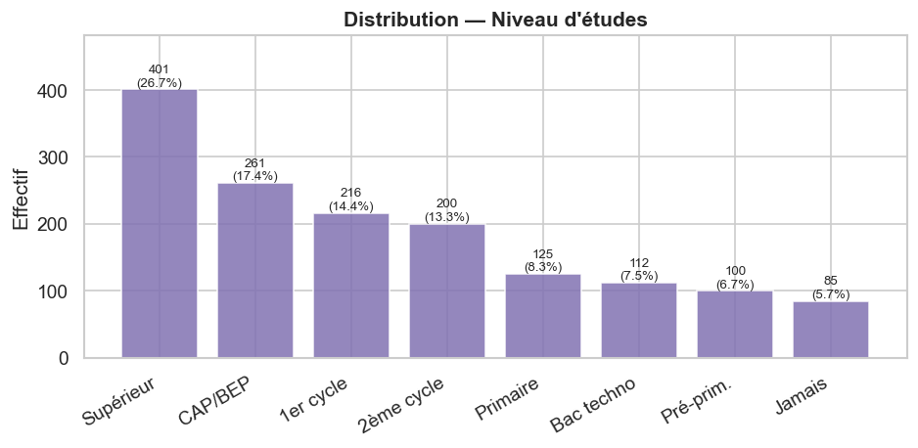
10. Variables occupants — Analyse qualitative & quantitative

Slide 22
Analyse Exploratoire

Slide 23
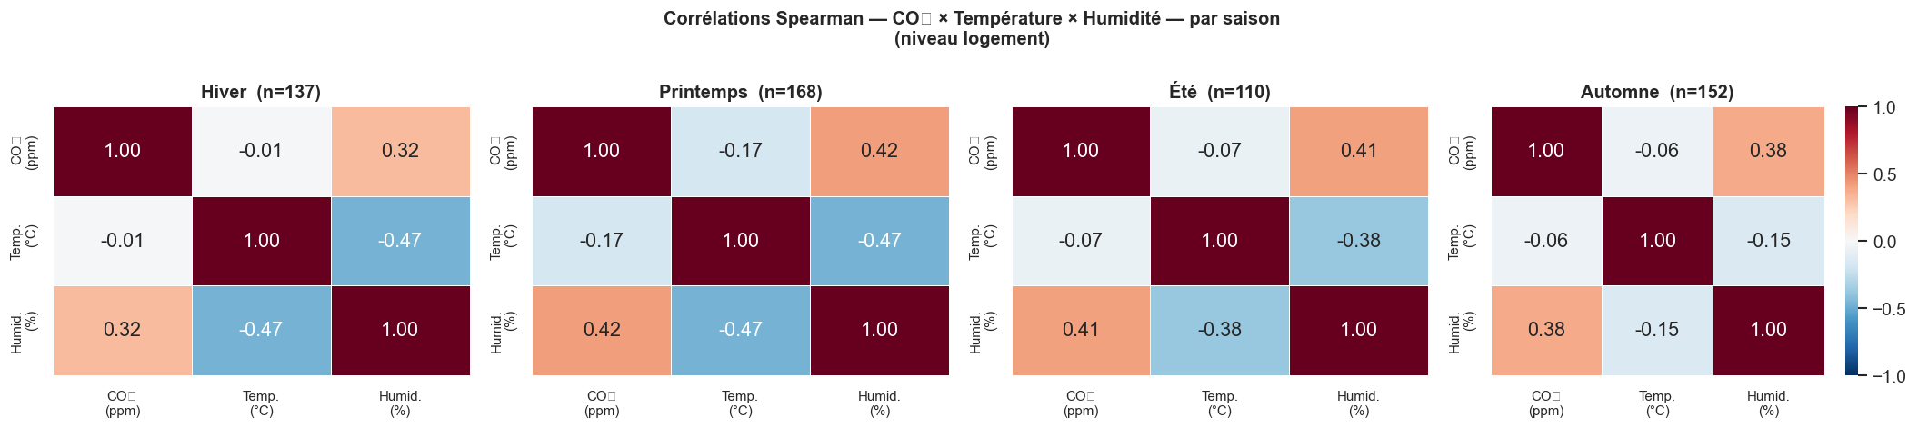
Corrélations entre mesures physiques (Spearman)

Slide 24
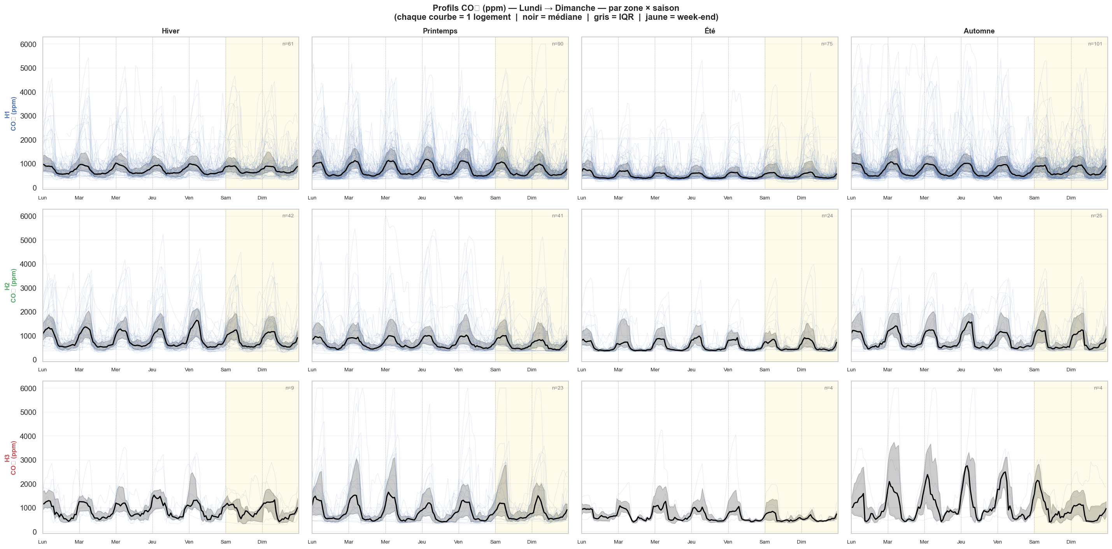
CO₂ — Profil horaire moyen

Slide 25
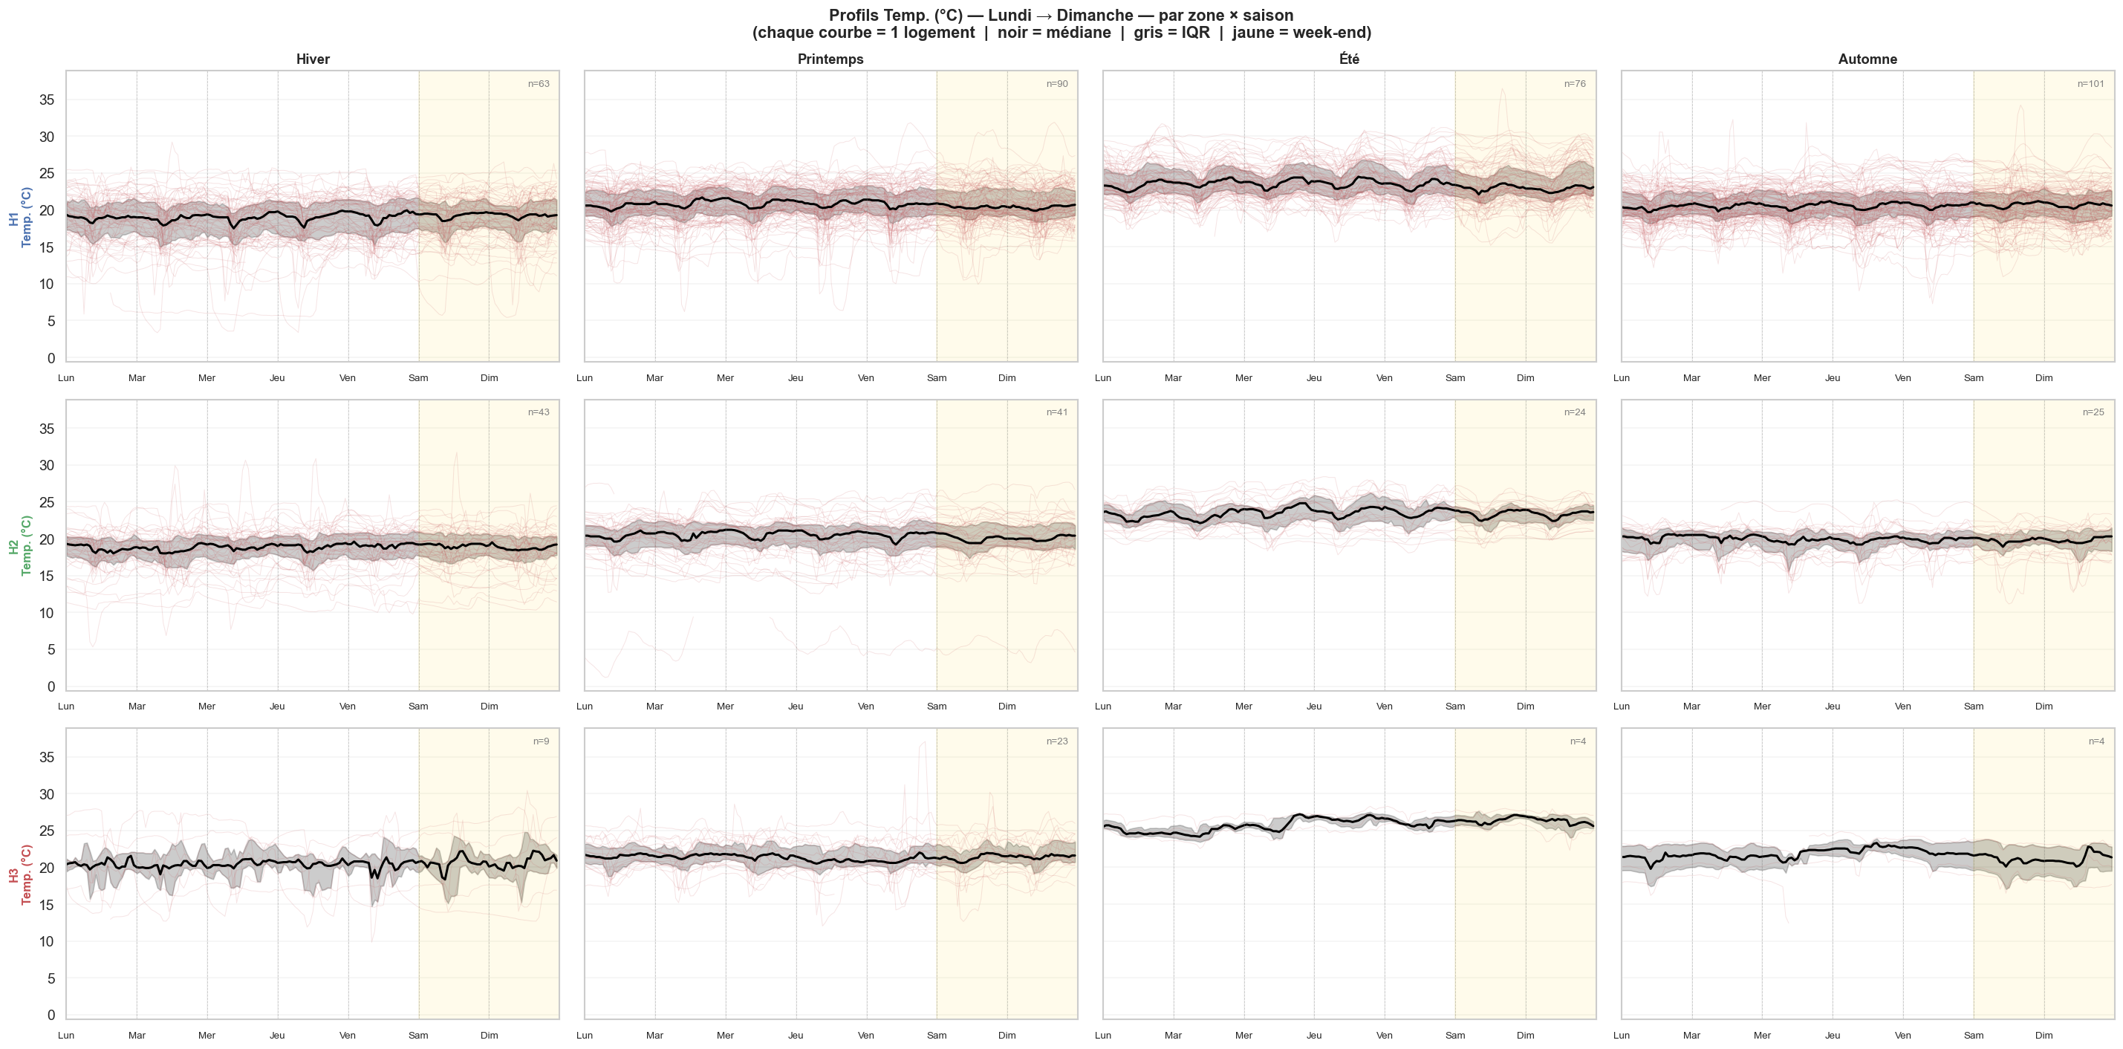
CO₂ — Semaine vs week-end

Slide 26
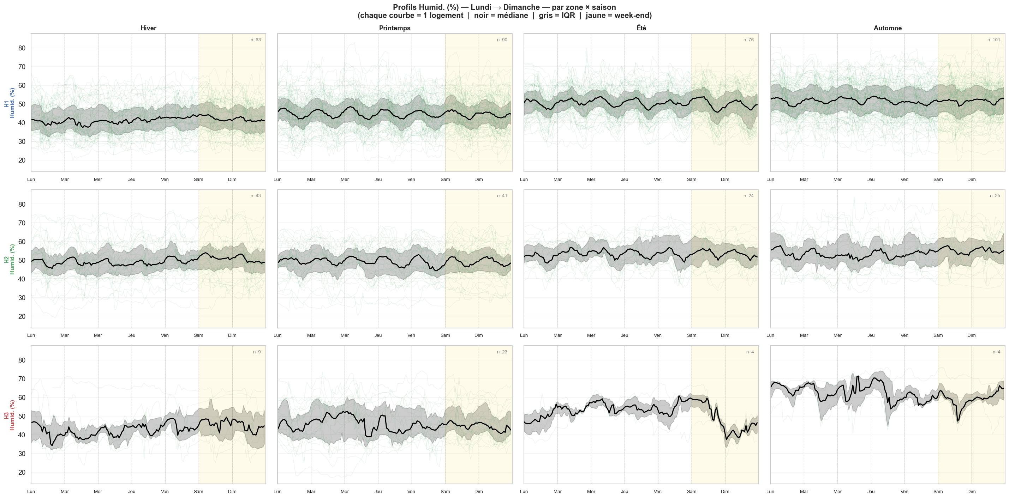
Signatures ACF par logement

Slide 27
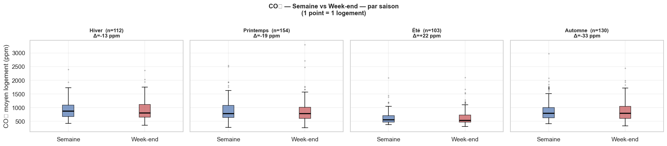
K-selection — Silhouette & inertie

Slide 28
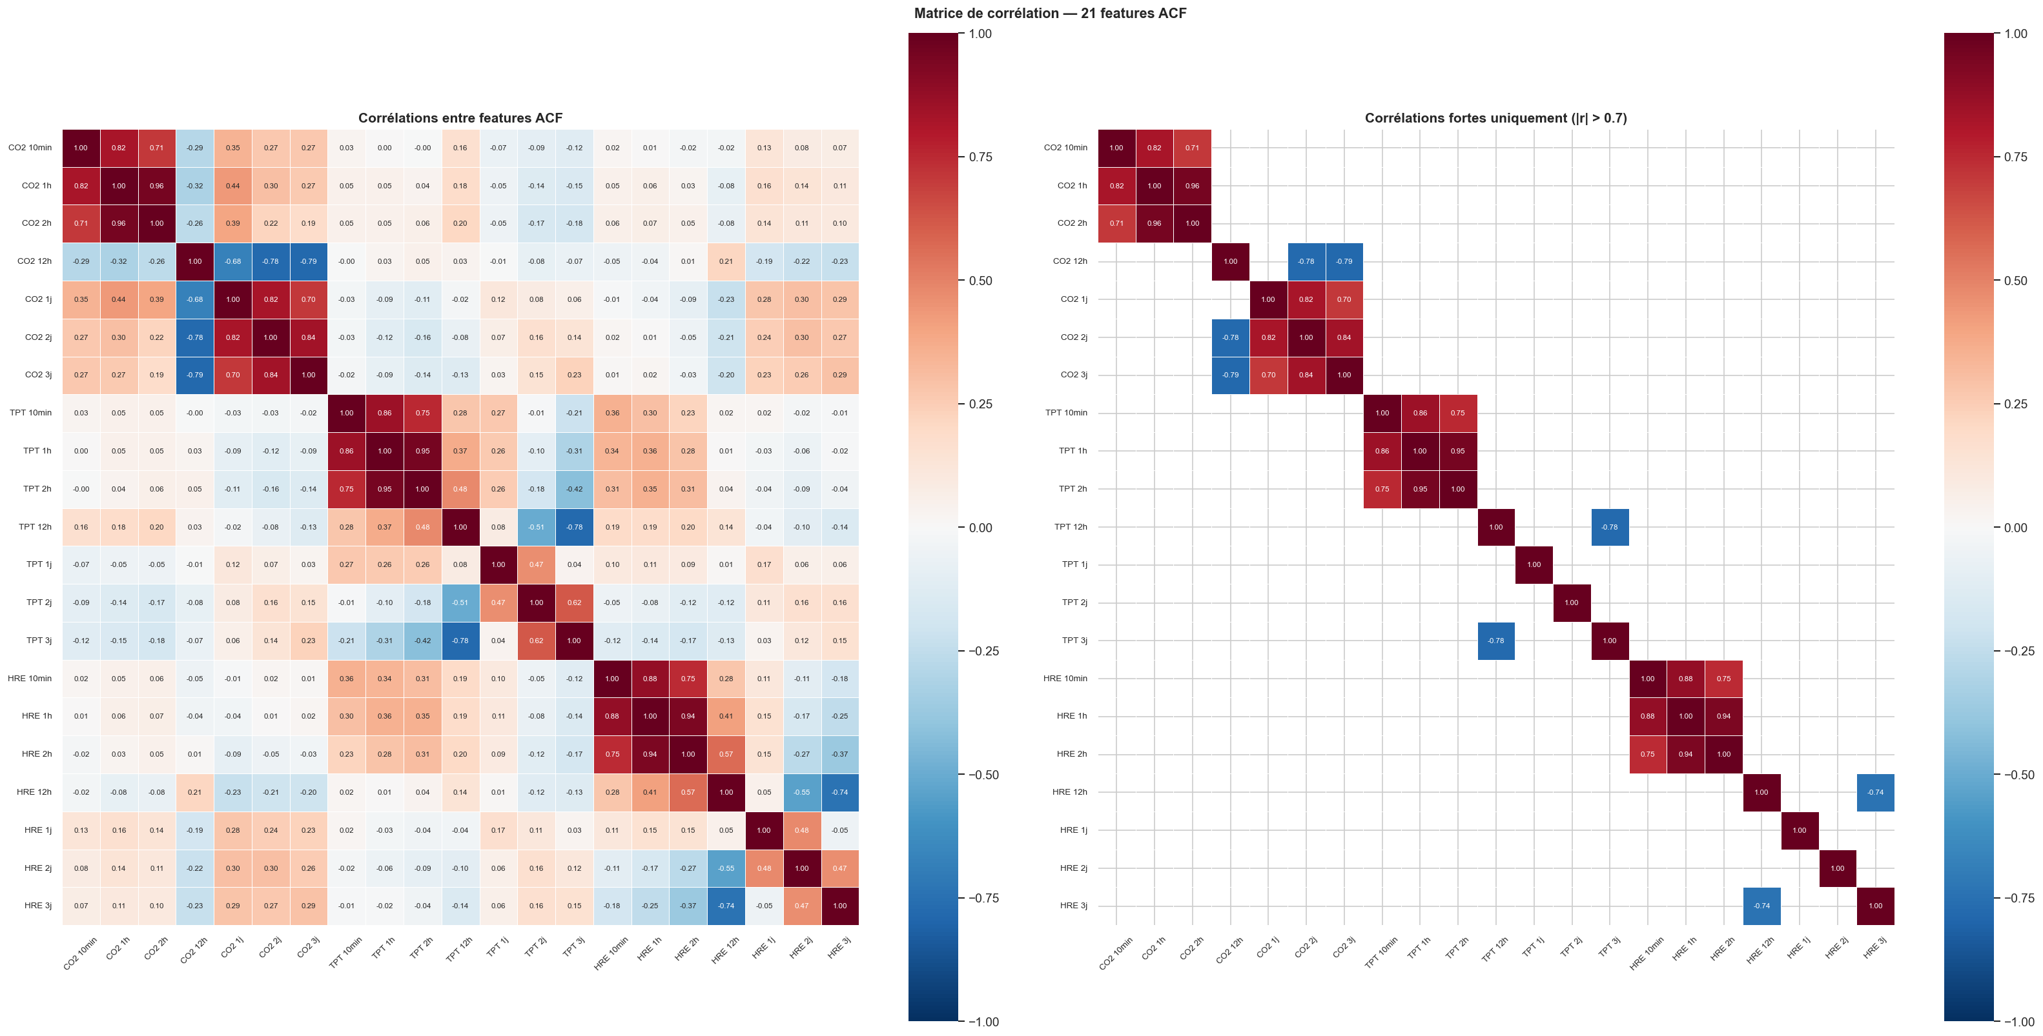
GMM vs KMeans — Comparaison

Slide 29
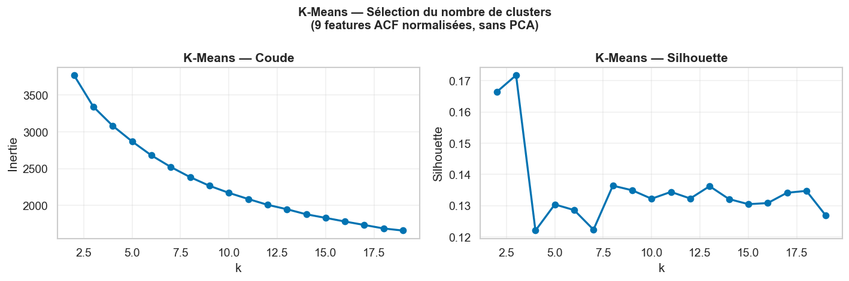
PCA 2D — Clustering des logements

Slide 30
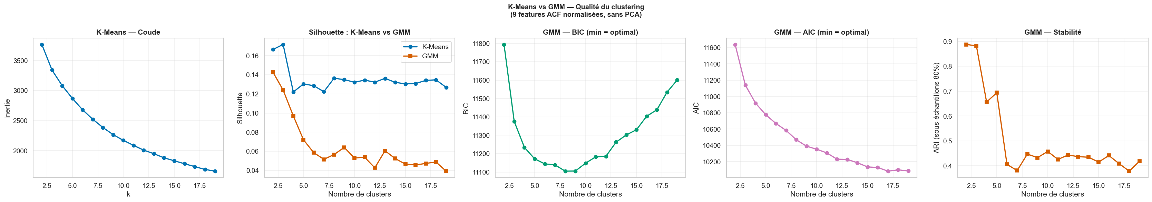
PCA — Contributions des variables (loadings)

Slide 31
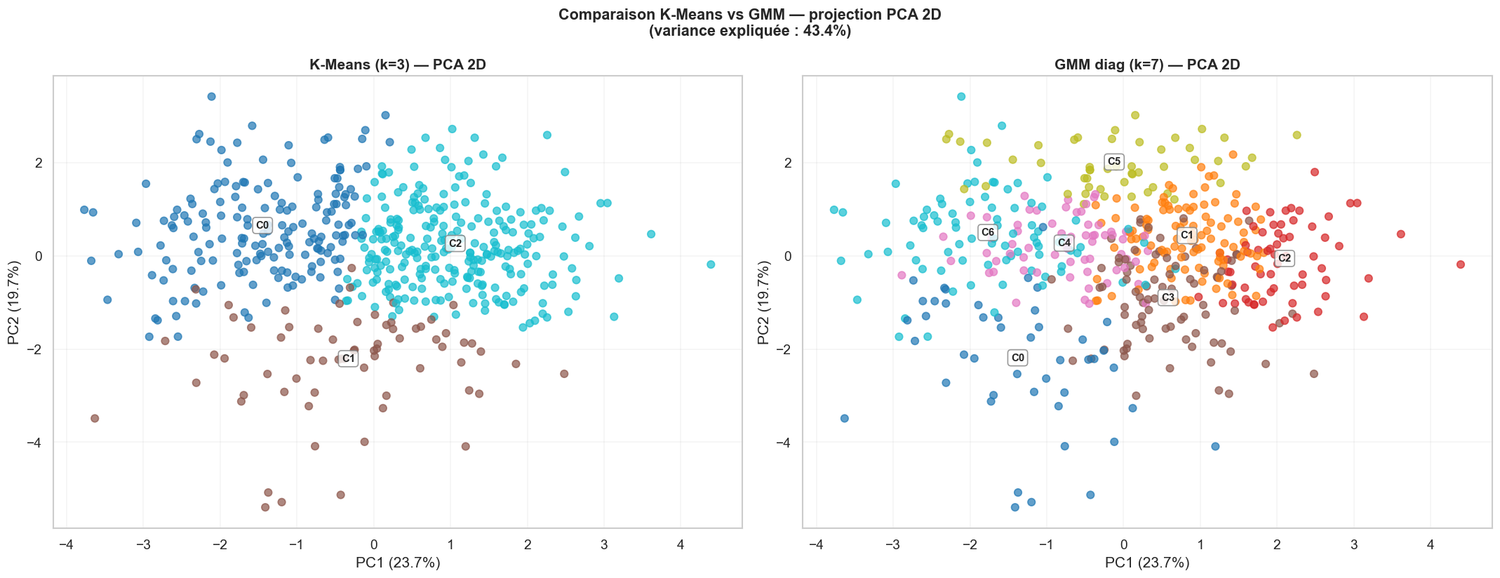
Heatmap ACF par cluster

Slide 32
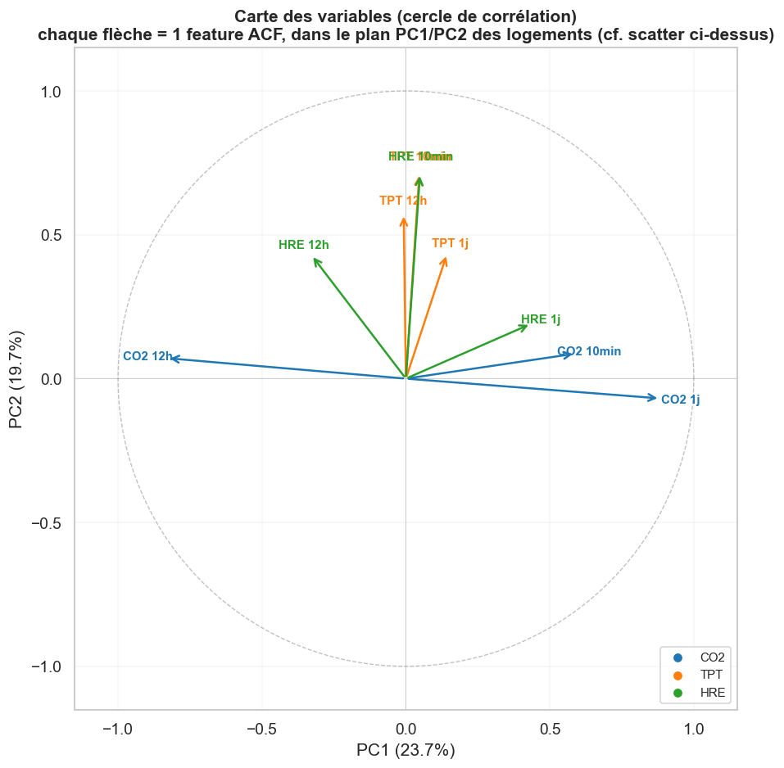
Carte des clusters par logement

Slide 33
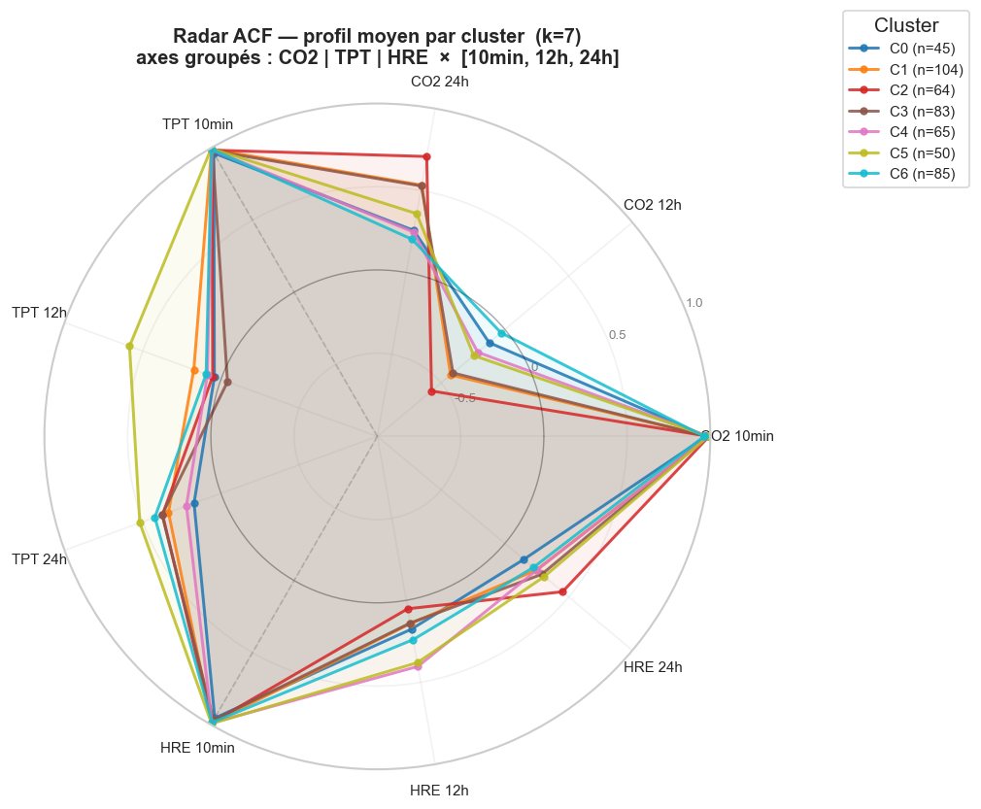
Outliers CO₂ — Distribution des pics

Slide 34
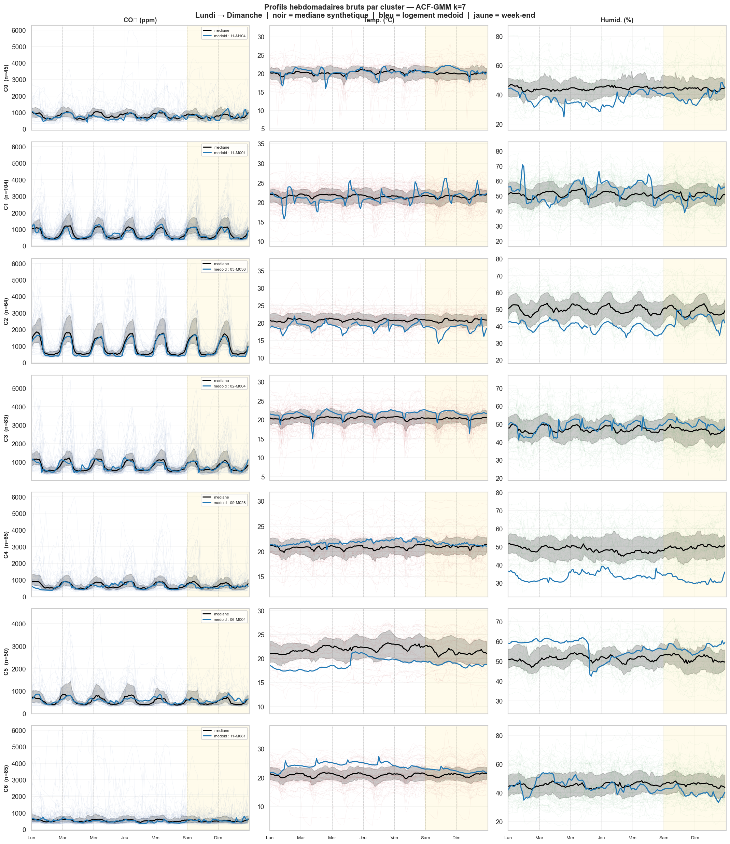
Outliers CO₂ — Profils journaliers

Slide 35
Clustering des journées

Slide 36
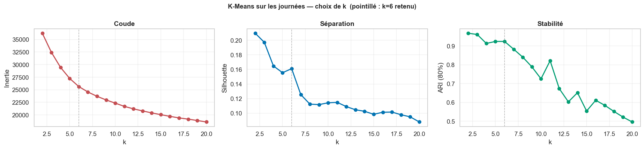
6 — K-selection (silhouette & inertie)

Slide 37
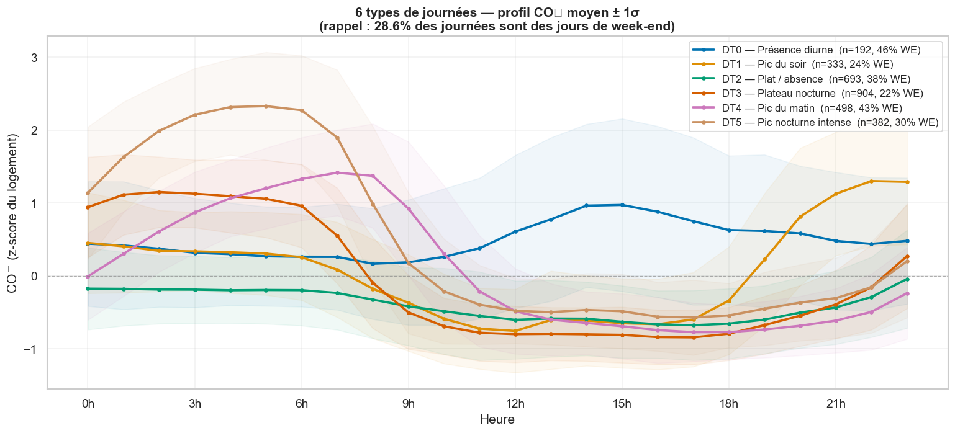
6 — Profils CO₂ par day-type (K=6)

Slide 38
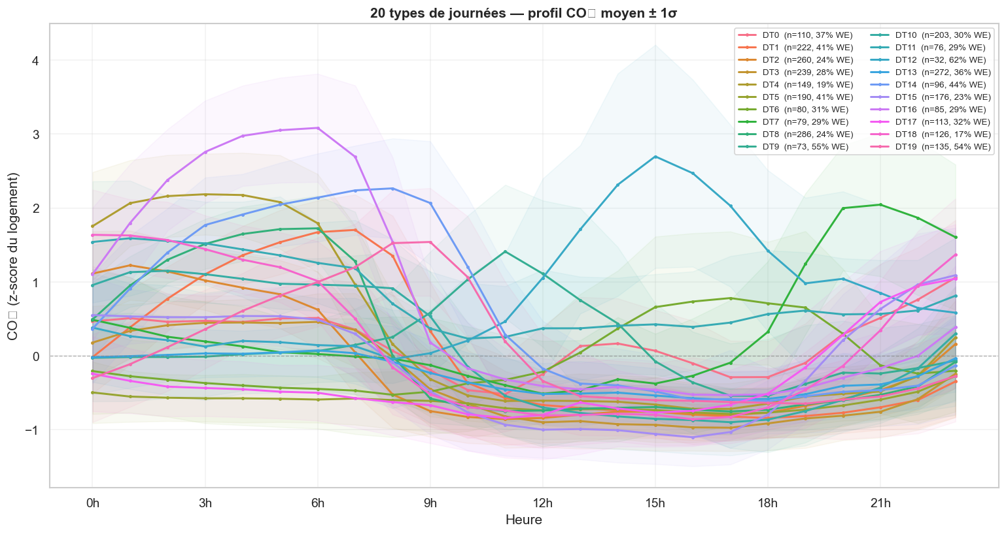
6 — 20 types de journées — profil CO₂ moyen ± 1σ

Slide 39
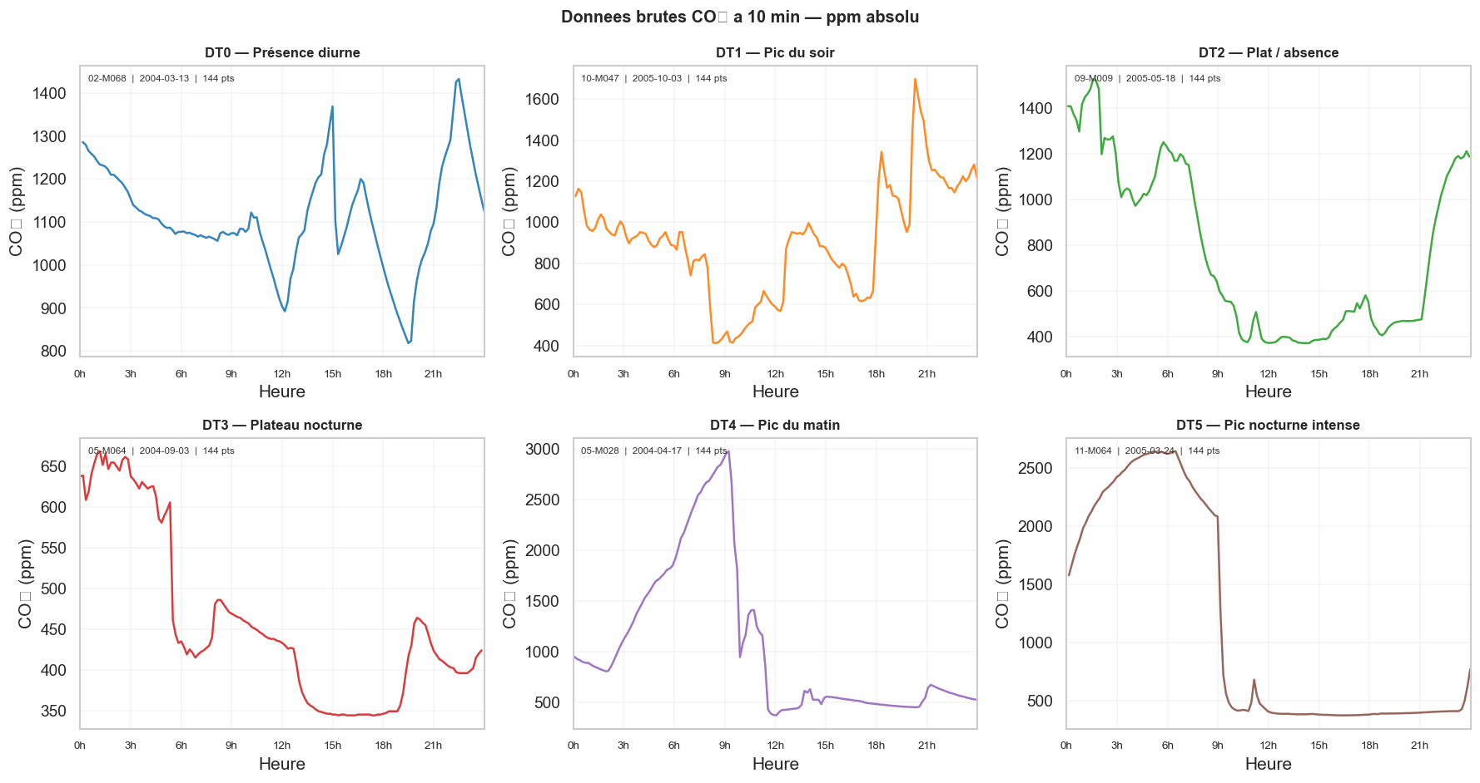
6 — CO₂ brut 10 min par day-type (semaine)

Slide 40
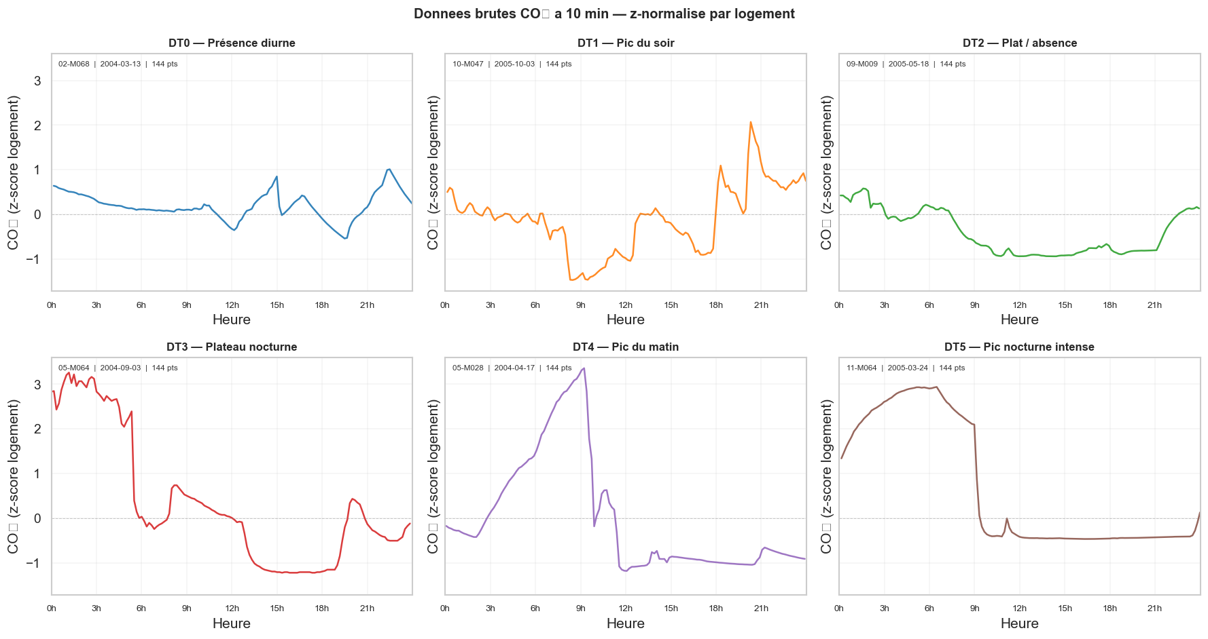
6 — CO₂ brut 10 min par day-type (week-end)

Slide 41
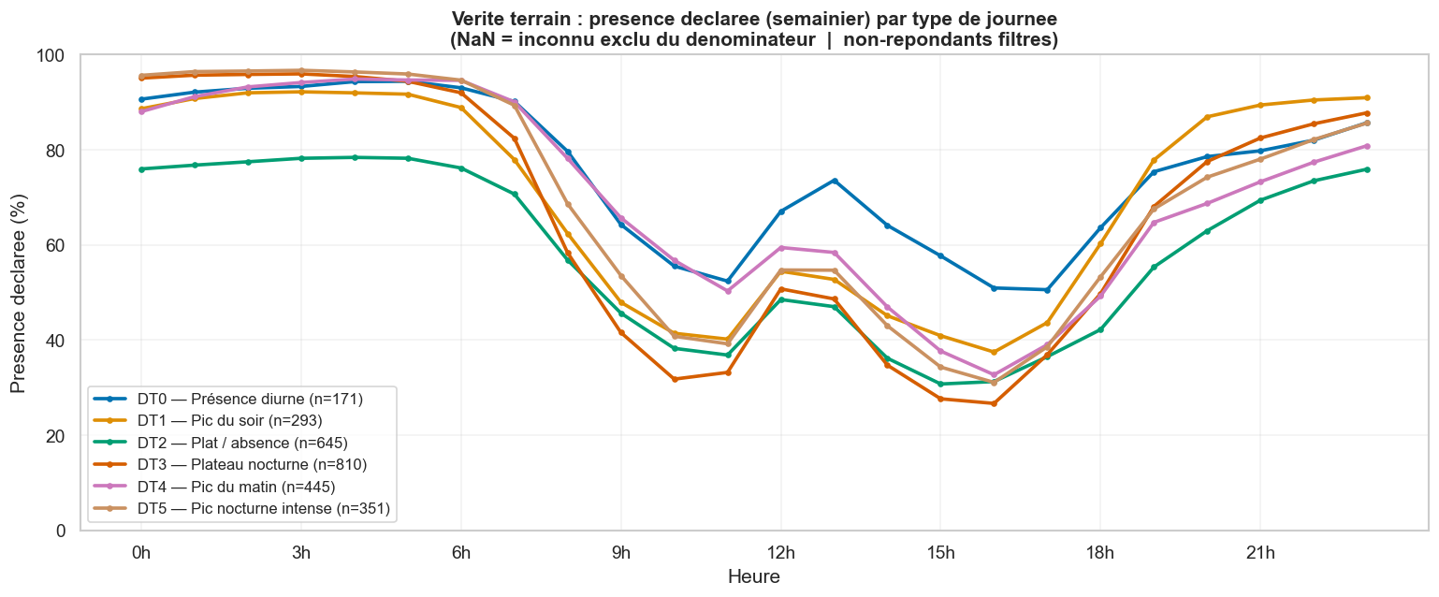
6 — Validation semainier (présence déclarée)

Slide 42
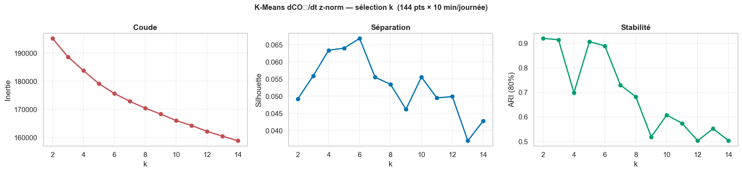
6b — K-selection dérivée z-norm 144 pts (silhouette & stabilité)

Slide 43
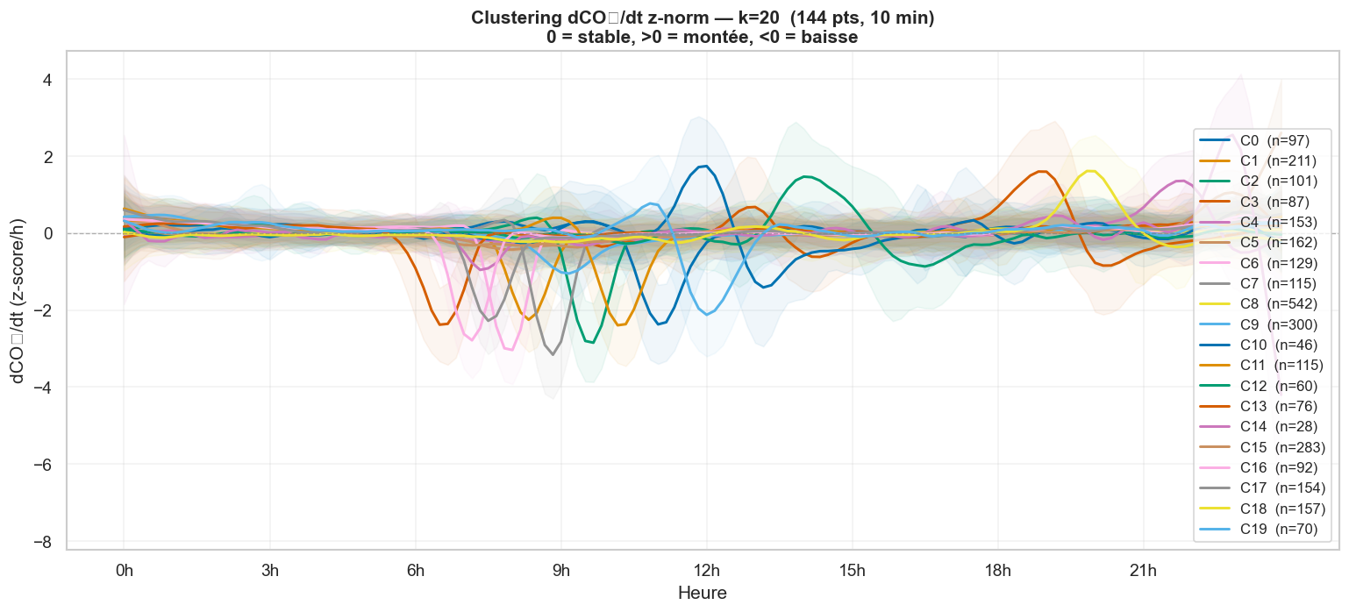
6b

Slide 44
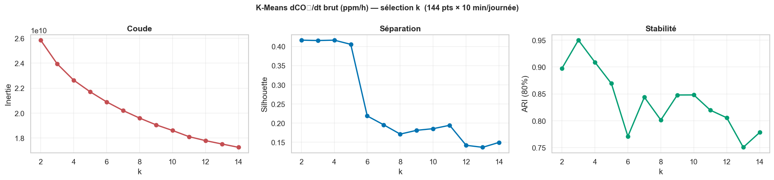
6c — K-selection dérivée ppm brut 144 pts (silhouette & stabilité)

Slide 45
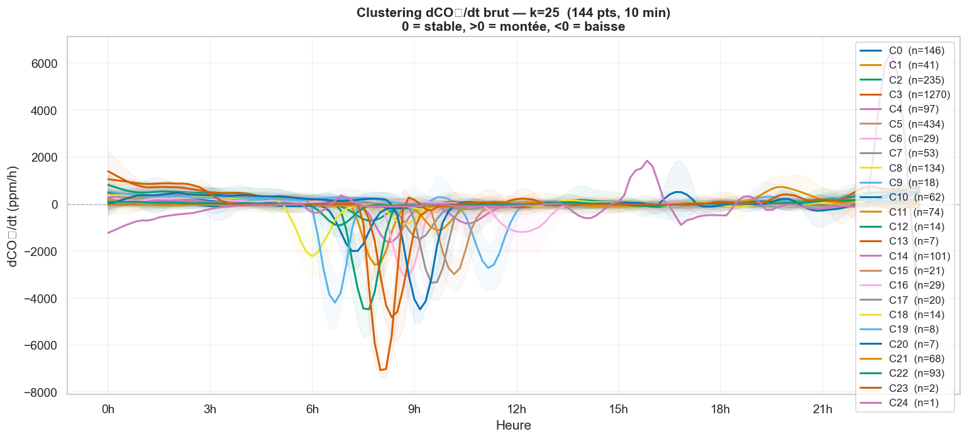
6c

Slide 46
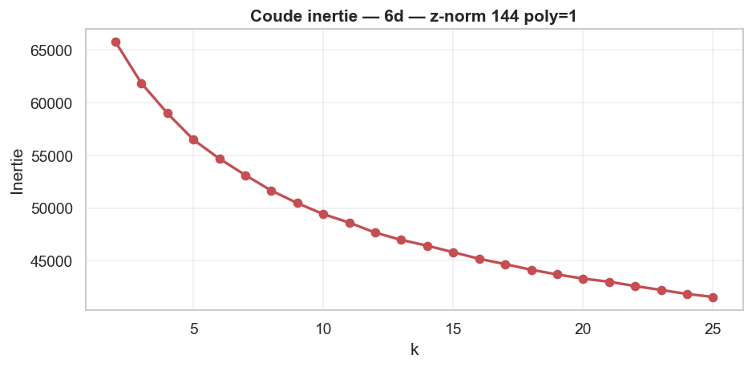
6d

Slide 47
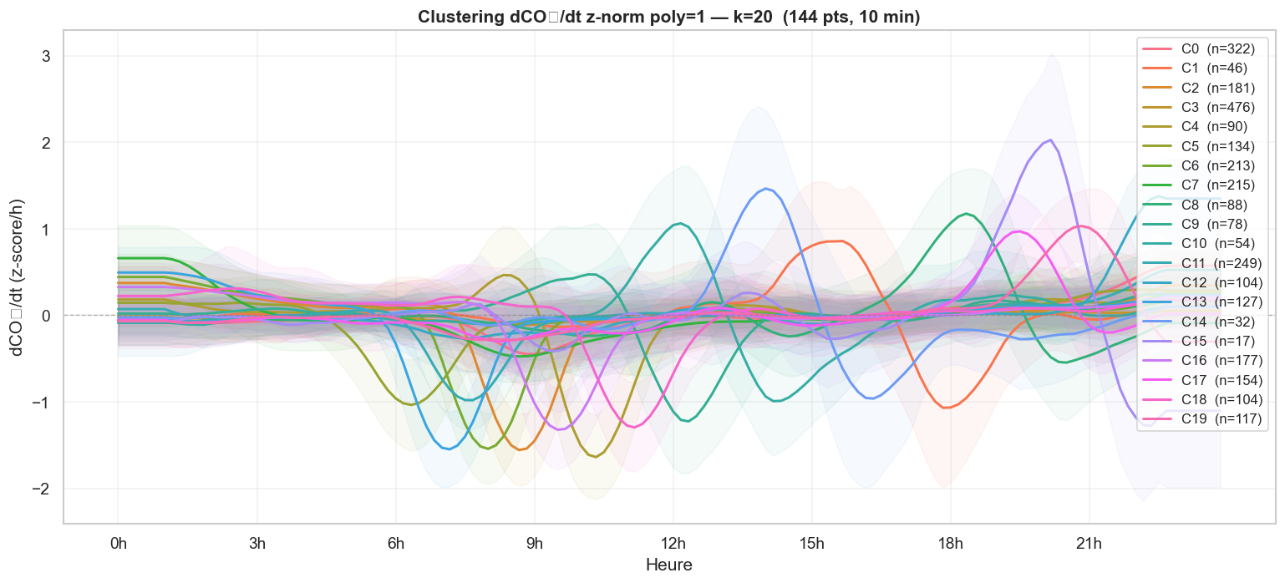
  6d

Slide 48
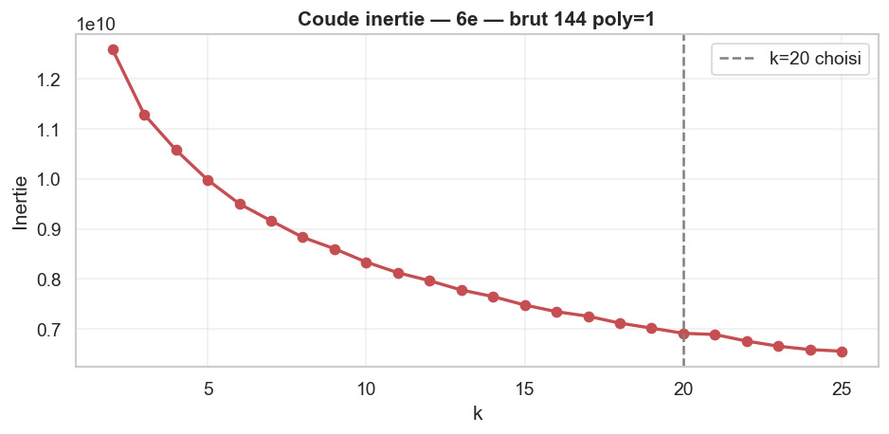
6e — Coude inertie dérivée ppm brut poly=1 144 pts

Slide 49
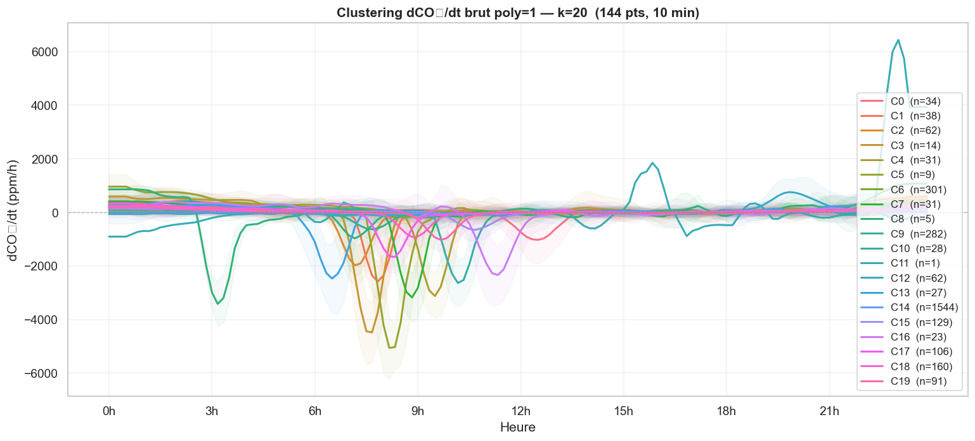
6e

